Slide 1


Slide 2



О

Slide 3
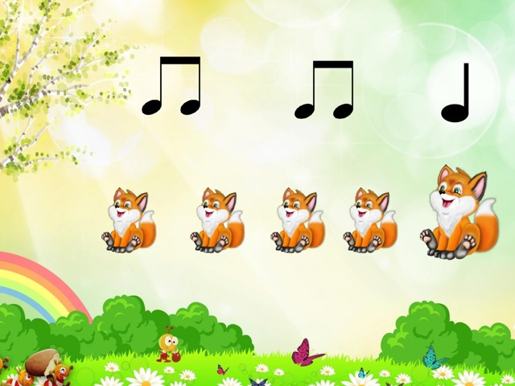

Slide 4
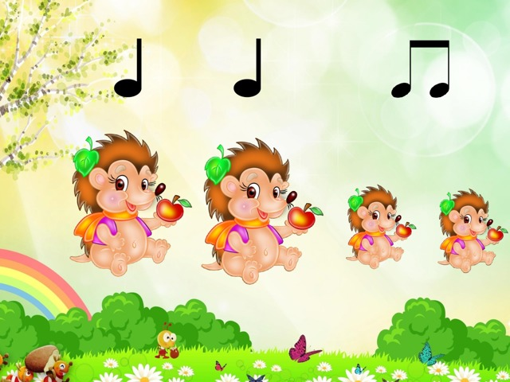

Slide 5
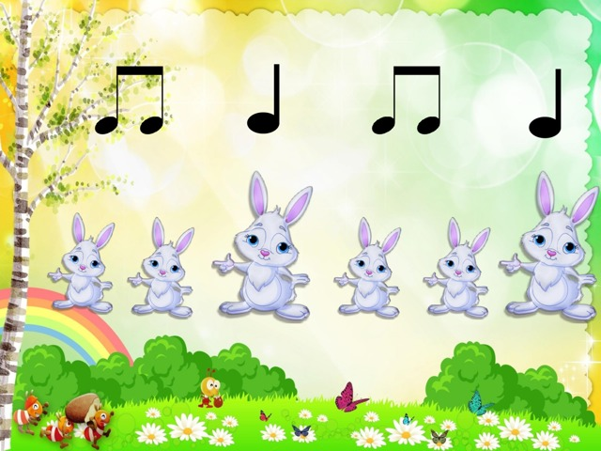

Slide 6
Музыкально-дидактическая игра :
«Ритмические загадки».
Цель : Развитие чувства ритма детей, внимания, ритмической памяти.

Slide 7


Slide 8



Slide 10


Slide 12


Slide 14


